Slide 1
Sam non va in vacanza
IC via Ricasoli scuola Muratori

Slide 2
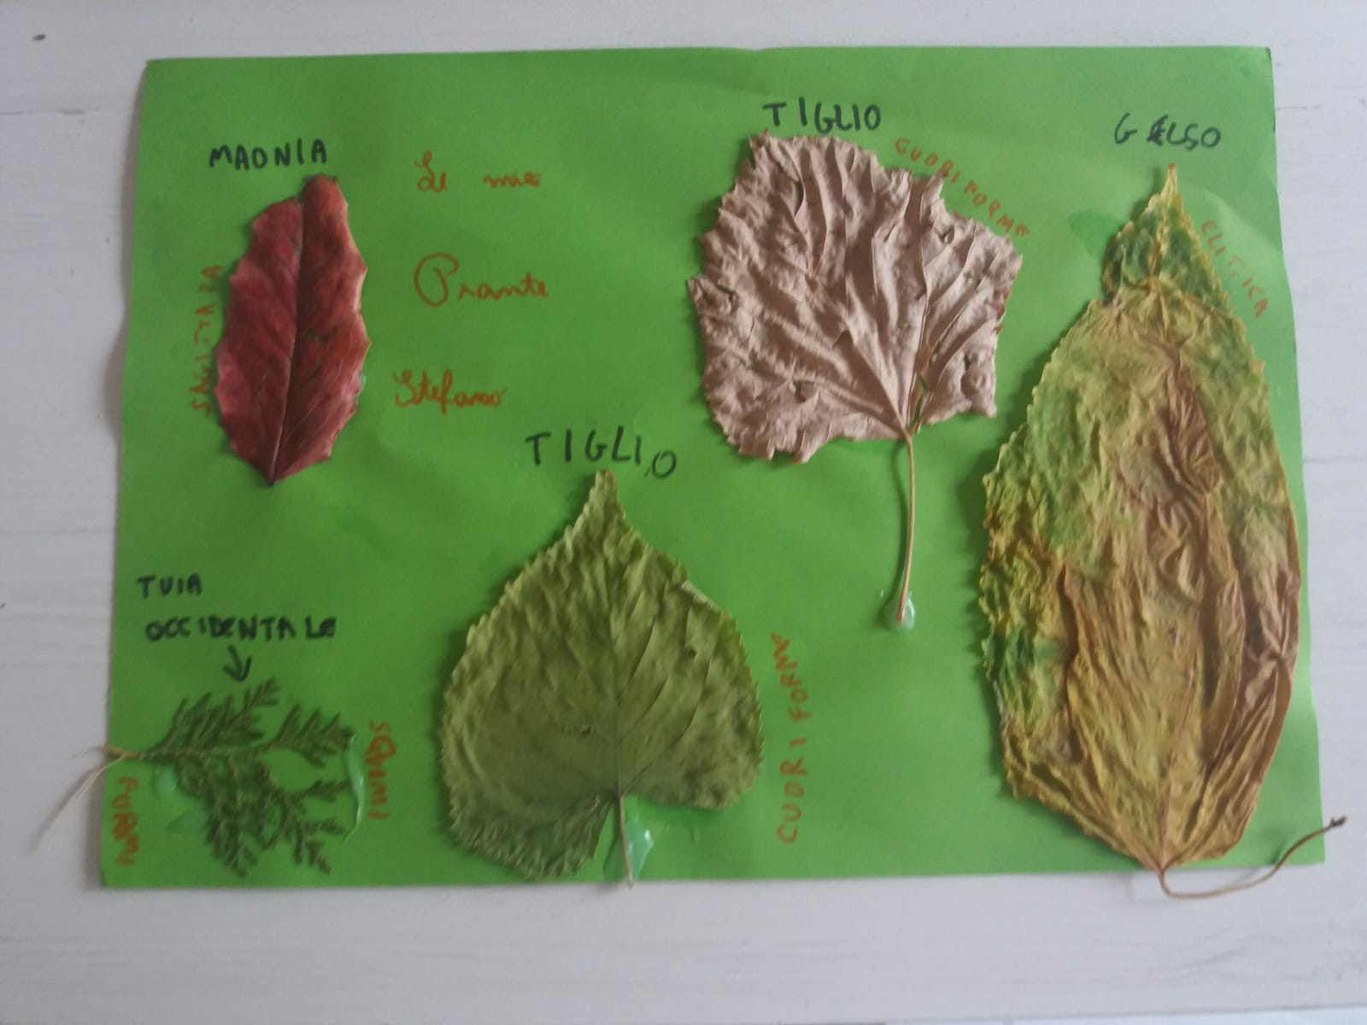
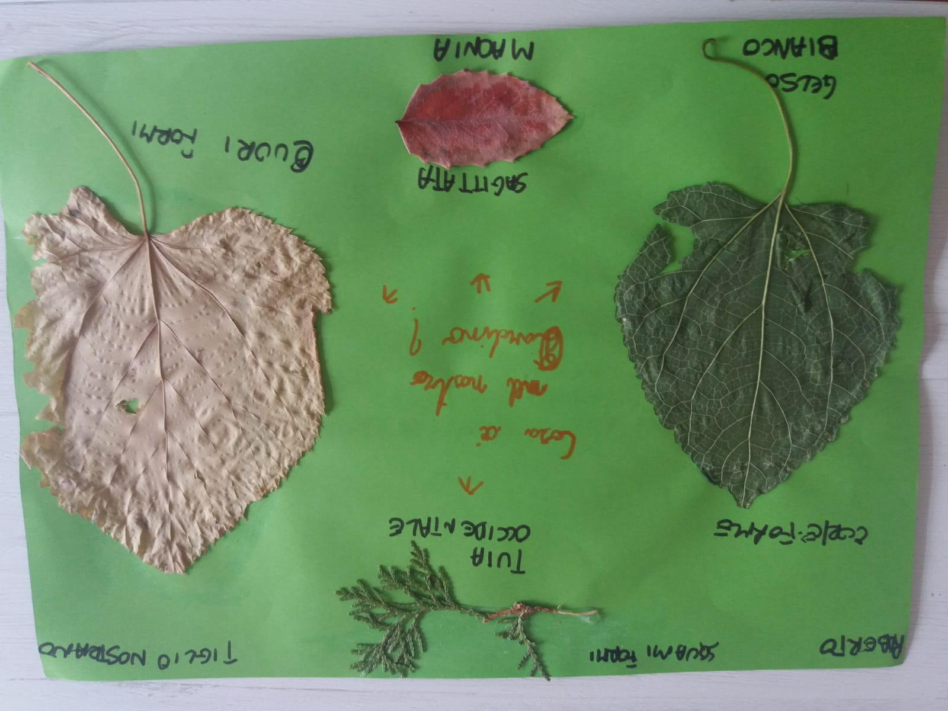
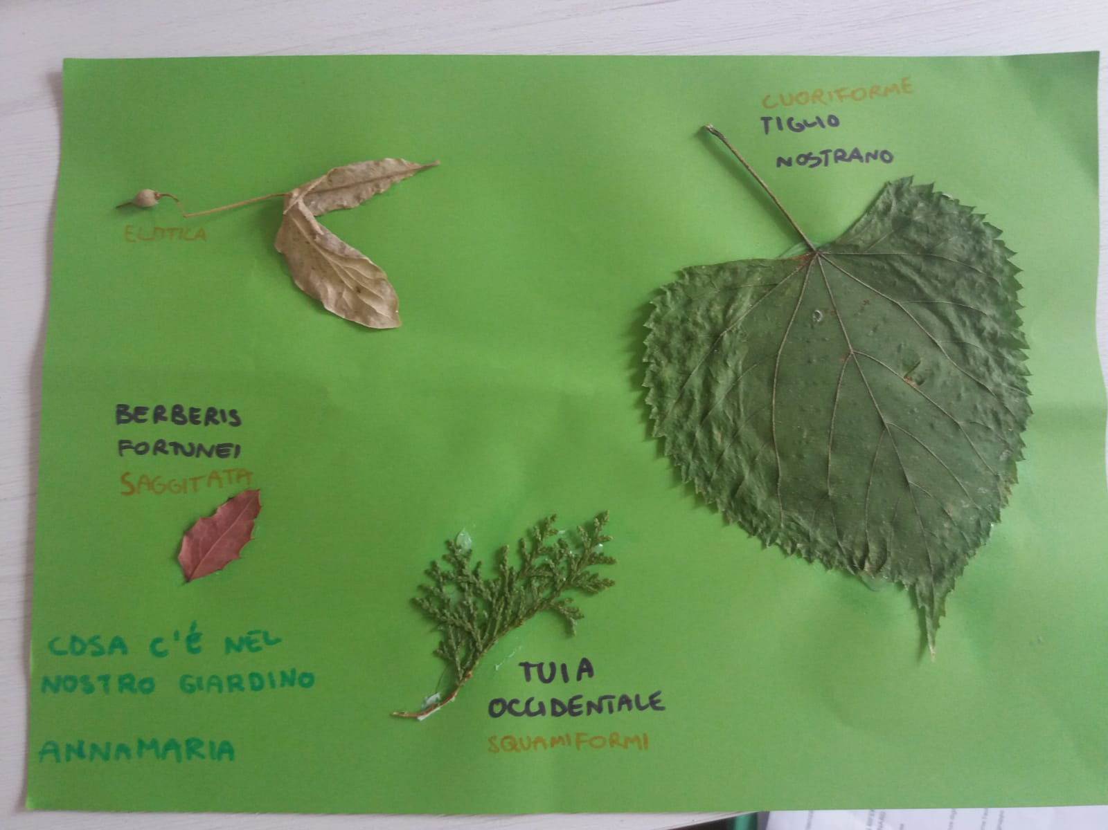
Alla scoperta della natura
Le bambine e i bambini che hanno partecipato al Sam non va in vacanza, sono diventati dei piccoli esploratori, lo spazio del giardino della scuola è diventato il loro luogo di osservazione.

Slide 3
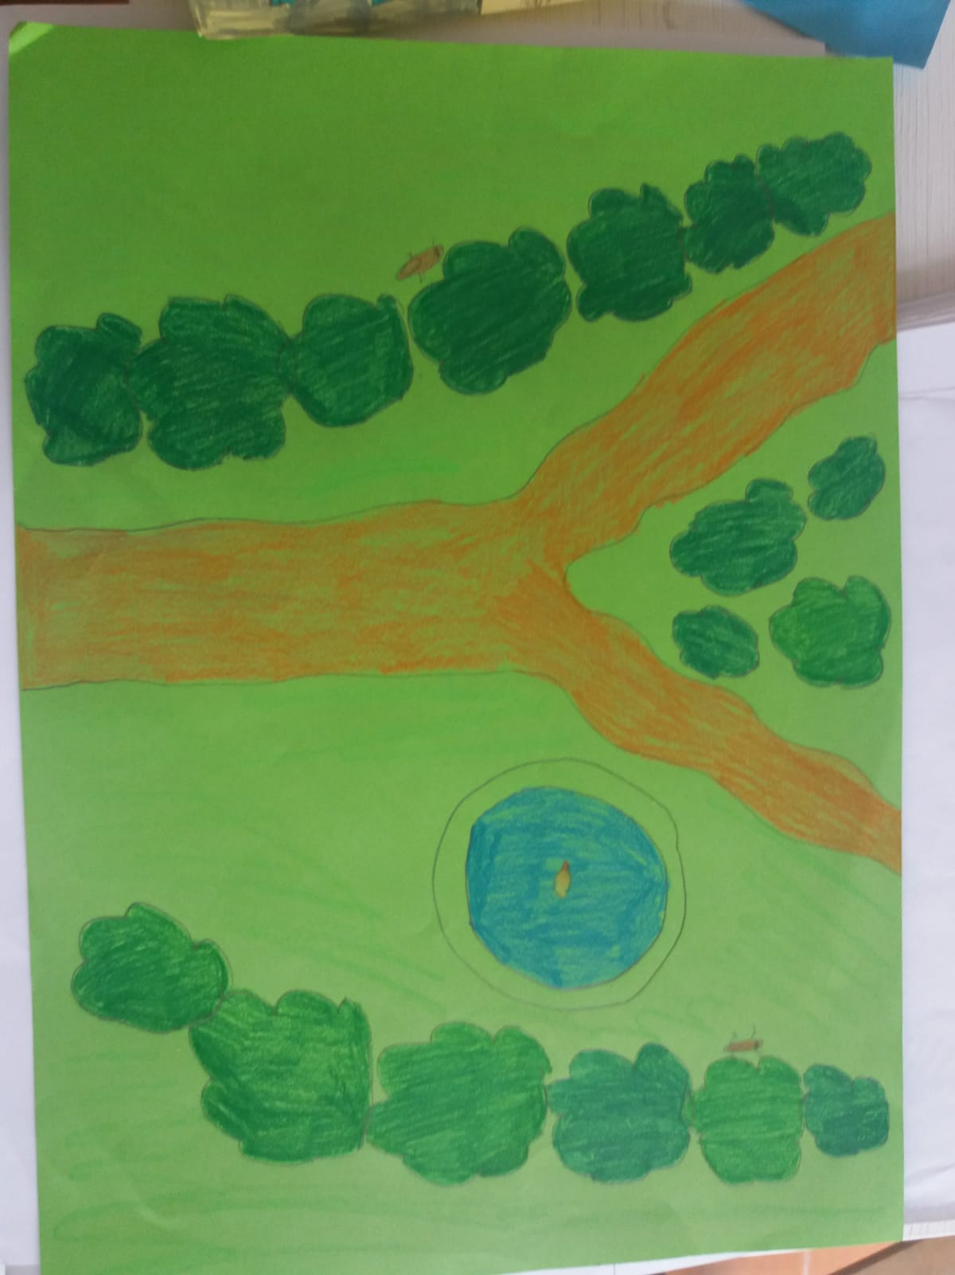
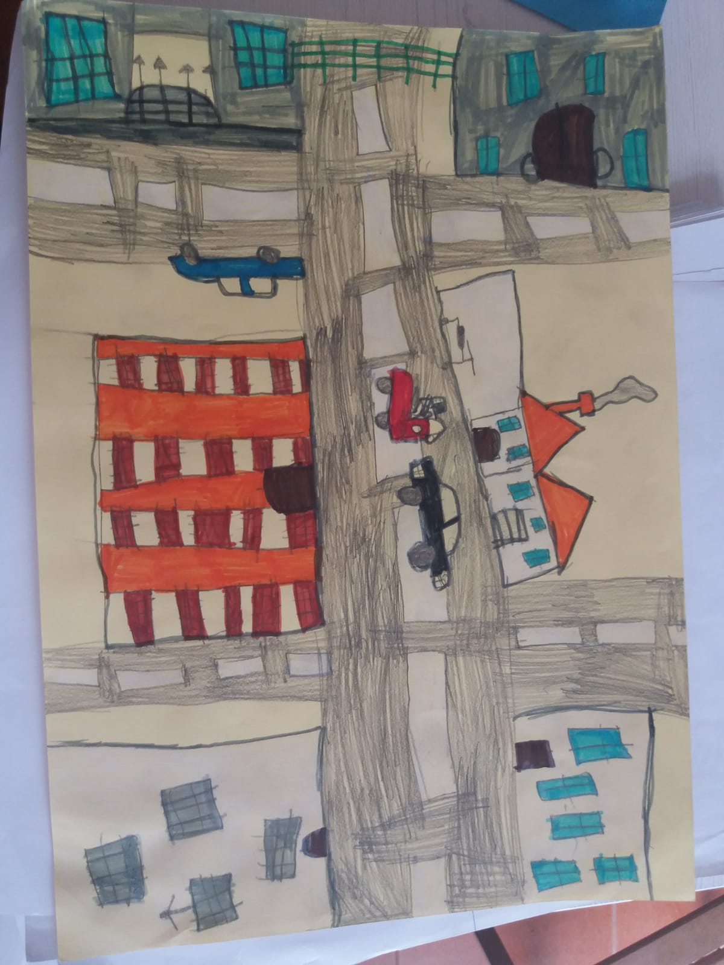
Urbano e natura in città
Le bambine e i bambini hanno rappresentato quartieri e parchi della città di Torino, rappresentando le zone Urbani e le zone verdi.
Il parco del Valentino
Corso Novara

Slide 4
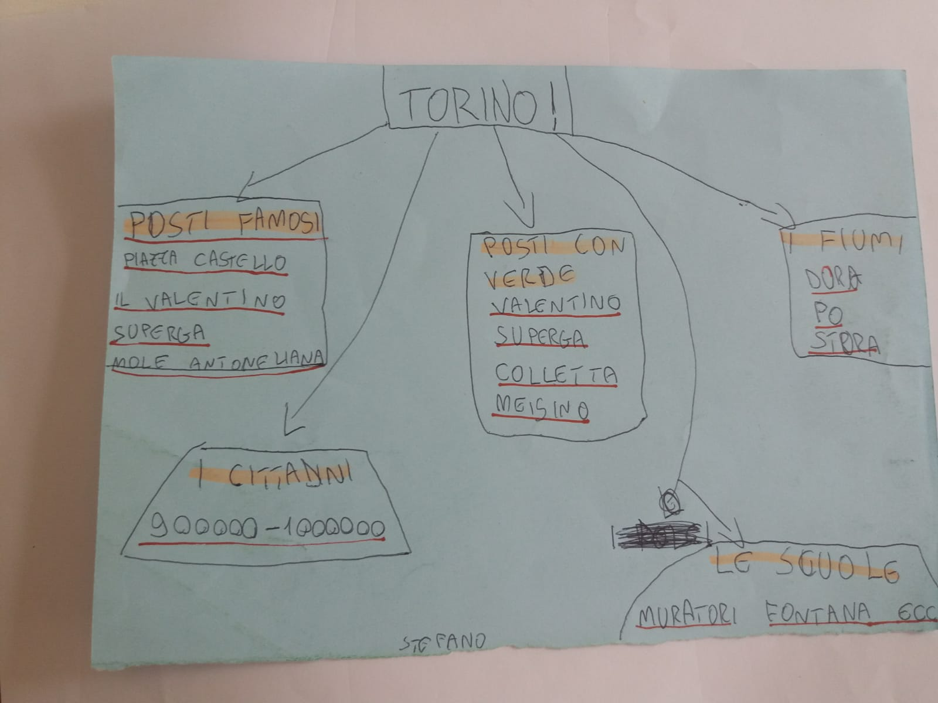
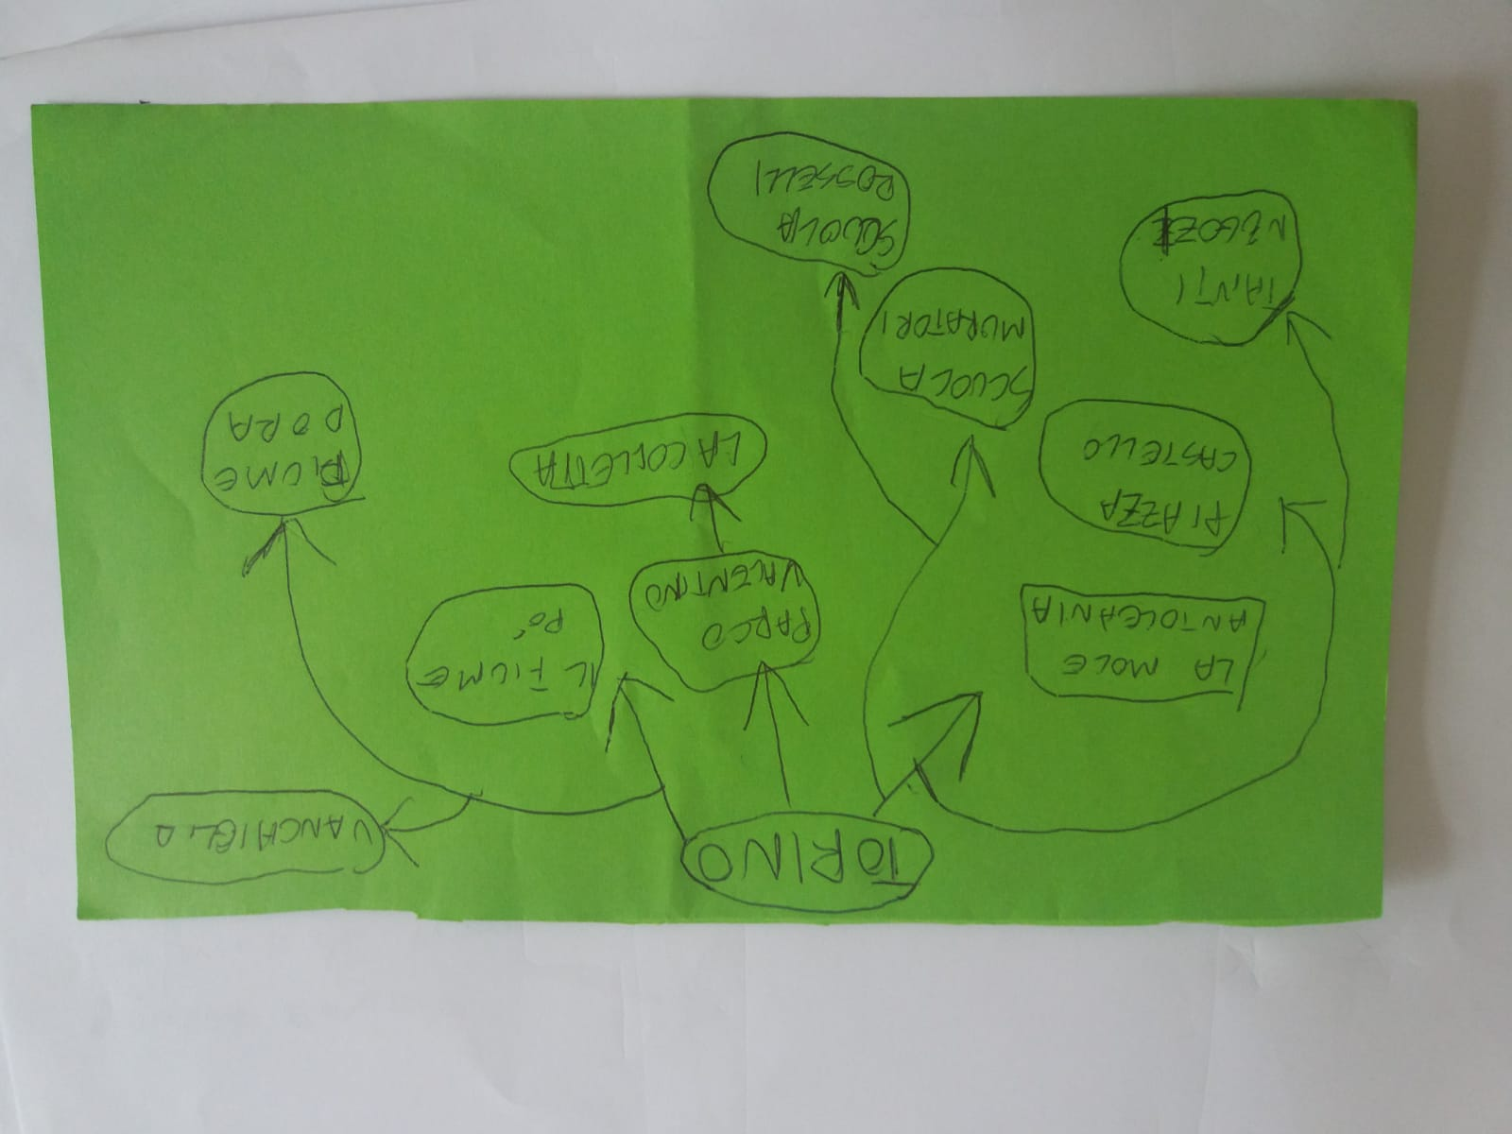
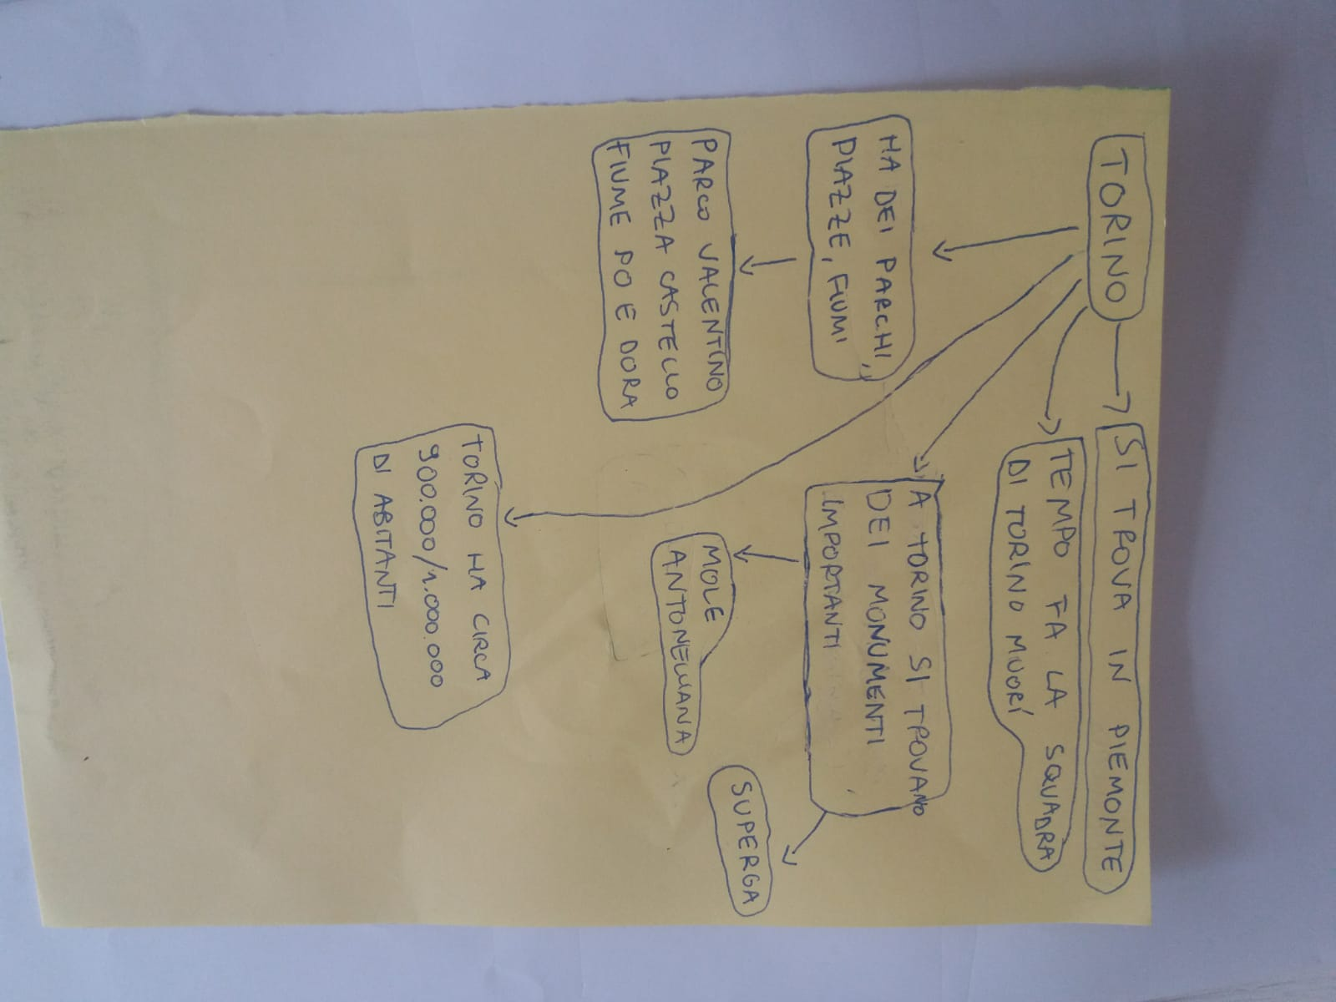
Le mappe concettuali
Le mappe concettuali come strumento per interpretare, rielaborare e trasmettere conoscenze, informazioni e dati in modo visuale, bambine e bambine hanno lavorato sulla Città di Torino.

